Slide 1
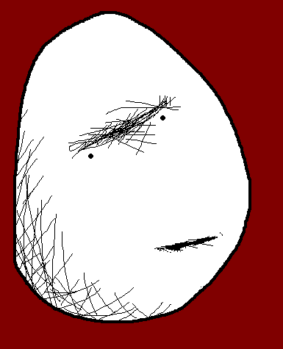
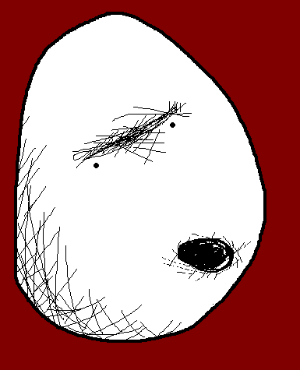
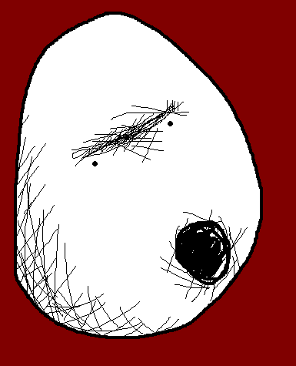

The Angry Family
Mr. Angry Potato Head

Slide 2
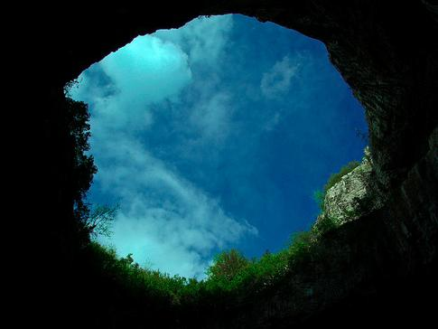
Hallo, mein Name ist Mr Angry Potato Head.
Hello, my name is Mr Angry Potato Head.
Notes:
Hello, my name is angrt potato head

Slide 3
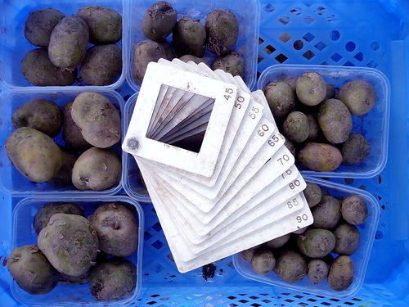
I am forty five years old.
Ich bin fünfundvierzig Jahre alt.
Notes:
I am forty five years old.

Slide 4
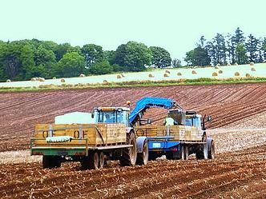
Ich lebe auf einem Bauernhof.
I live on a farm.
Notes:
I live on a farm

Slide 5
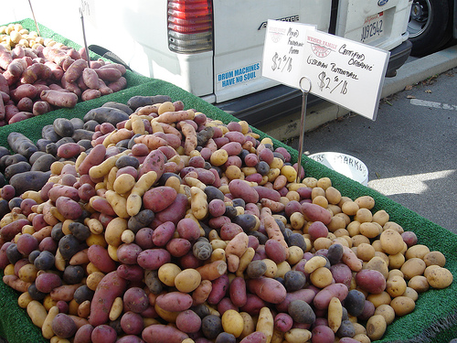
Ich habe sehr viele Brüder und Schwestern.
I have lots of brothers and sisters.
Notes:
I have lots of brothers and sisters.

Slide 6
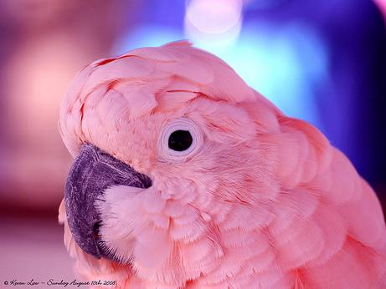
I like this bird because it is pink.
Ich mag diesen Vogel weil er rosa ist.
Notes:
I like this bird because it is pink.

Slide 7
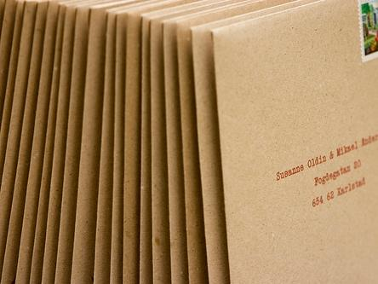
Briefumschläge mag ich nicht, da sie braun und langweilig sind.
I don’t like envelopes because they are brown and boring.
Notes:
I don’t like envelopes because they are brown and boring

Slide 8
Rosa ist DEFINITIV meine Lieblingsfarbe.
Pink is DEFINITELY my favourite colour.
Notes:
Pink is DEFINITELY my favourite colour.

Slide 9
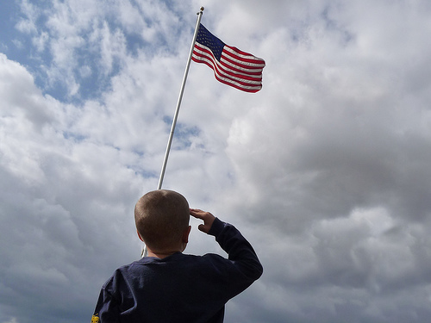
Ich möchte Reisen. Ich würde gerne Amerika sehen.
I want to go travelling. I would like to see America.
Notes:
I want to go travelling. I would like to see America.

Slide 10
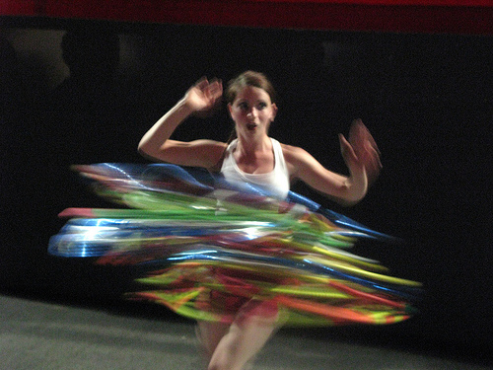
Unfortunately I am busy now, so I have to go. Goodbye.
Leider bin ich gerade beschäftigt, und muss jetzt gehen. Auf Wiedersehen.
Notes:
Unfortunately, I am busy now, so I have to go. Goodbye.

Slide 11













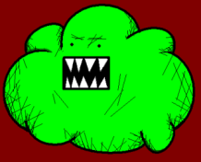


Join us again!

